Slide 1
Практическая работа №27 Отработка навыков подачи блюд и напитков
Специальность 43.02.11 Гостиничный сервис

Slide 2
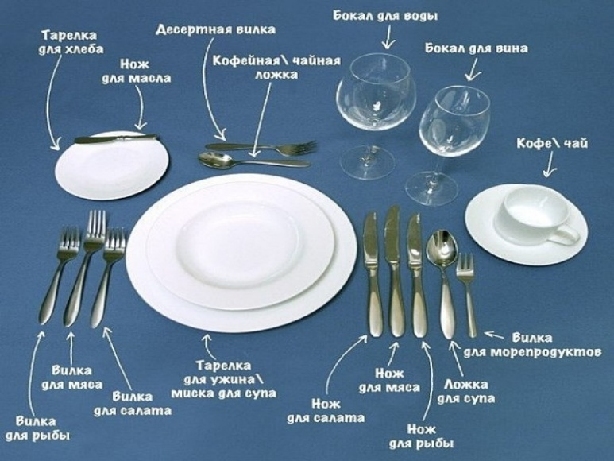
Цель работы
Повторить и закрепить навыки сервировки стола
Изучить посуду для подачи различного вида блюд и напитков
Отработать и закрепить навыки подачи блюд и напитков

Slide 3
Сервировка стола должна отвечать следующим требованиям
соответствовать виду обслуживания — завтрак, обед, ужин; соответствовать меню подаваемых закусок, блюд и напитков; быть эстетичной — сочетаться с формой стола, цветом скатерти и салфеток (с формой их свертывания) и с общим интерьером зала;
отражать национальную особенность и тематическую направленность предприятия зала и др., все предметы сервировки располагать в соответствии с правилами.

Slide 4
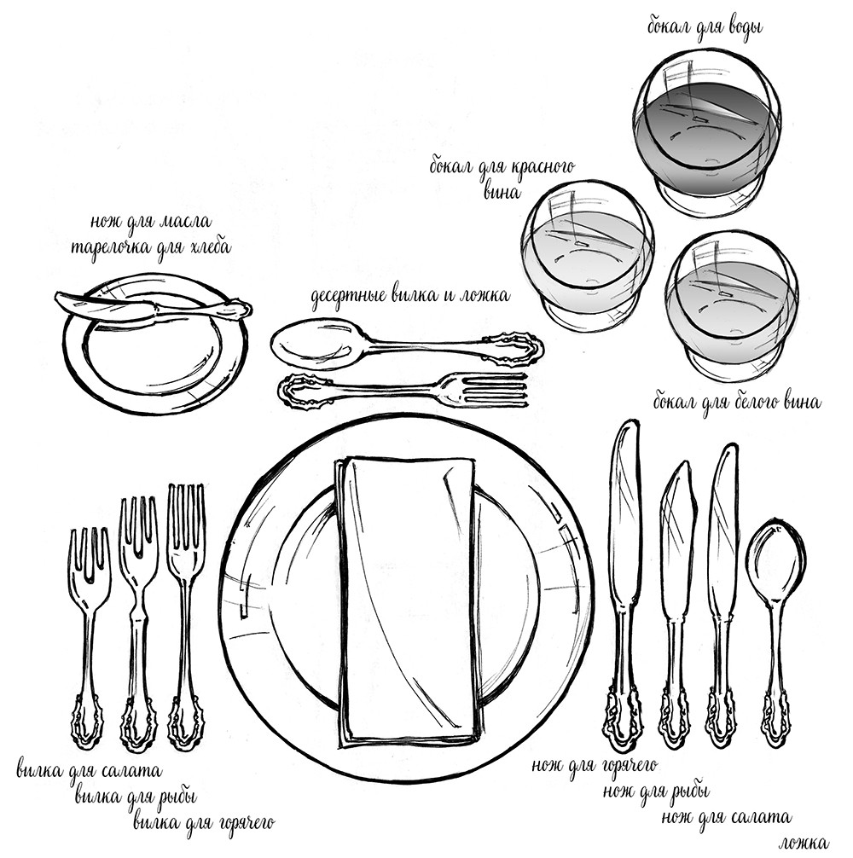

Slide 5
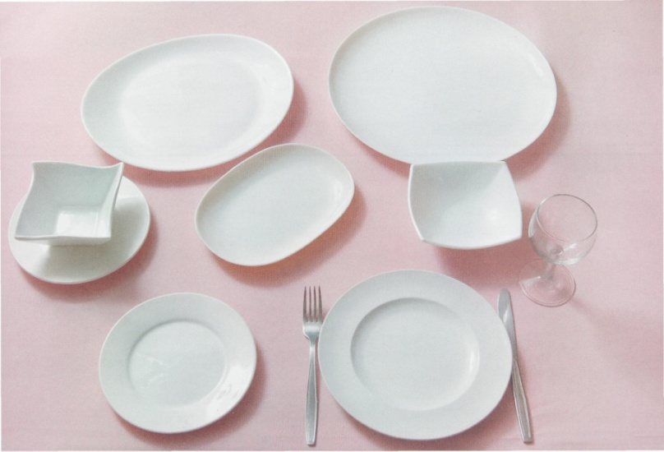
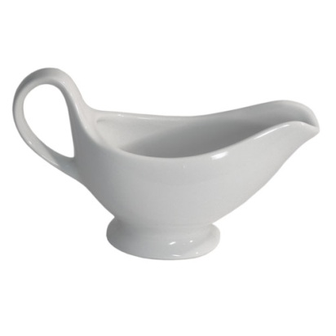
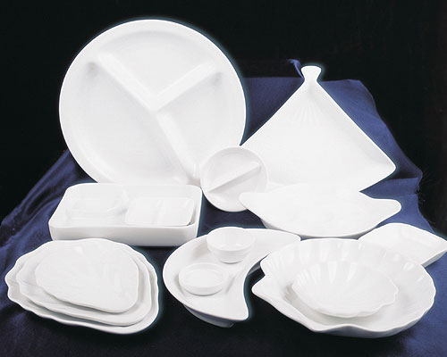
ПОСУДА ДЛЯ ПОДАЧИ
ХОЛОДНЫХ ЗАКУСОК
тарелки закусочные (диаметром 20 см)
салатники
блюда овальные
вазы на низкой ножке
менажницы
соусники

Slide 6
Холодные закуски
Холодные закуски приносят на подносе вместе с приборами, которыми следует пользоваться, и ставят на подсобный стол.
В блюда с закусками официант кладет приборы для раскладки.
Салатники, икорницы, соусники ставят на пирожковую тарелку. Если заказано несколько видов закусок, то их ставят на стол в той же посуде, в которой они принесены.
При заказе большого количества разнообразных закусок на стол ставят два-три вида, а остальные раскладывают на закусочные тарелки и подают посетителям в процессе обслуживания.
Существует установившийся порядок последовательности подачи закусок. Вначале подают икру и рыбные закуски (рыбу малосольную, отварную, заливную, под маринадом и др.).
Затем рыбные салаты и, наконец, мясные закуски — ветчину, язык, паштет, птицу, мясные и овощные салаты и др.
Если заказана рыба, полагается закусочный нож и вилка, а не рыбный нож и вилка.
Затем с разрешения гостей подает закуски на обеденный стол. При этом нужно помнить, что закуски в высокой посуде ставят ближе к центру стола, а в более низкой (например, на лотках) — ближе к краю стола.

Slide 7
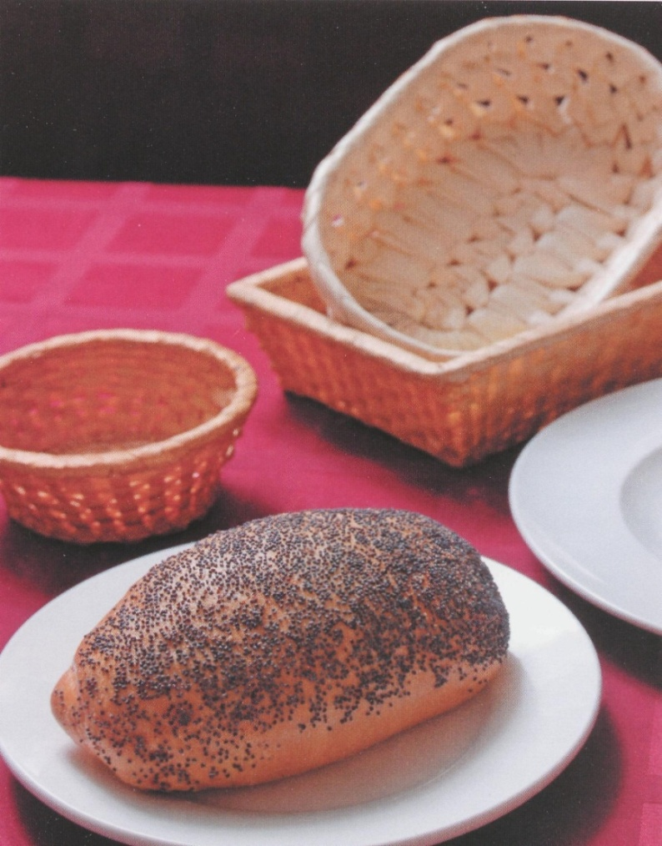
ПОСУДА ДЛЯ ПОДАЧИ ХЛЕБА, ТОСТОВ
тарелки пирожковые (диаметром 17,5 см)
хлебницы

Slide 8
Горячие закуски
При подаче горячих закусок (в порционных сковородах) их ставят на подогретые закусочные тарелки, покрытые бумажными салфетками, чтобы сковороды не скользили.
Если в меню заказа имеются рыбные и мясные закуски, то после рыбных закусок официант обязан заменить закусочную тарелку и прибор.

Slide 9
Супы и бульоны
Супы бывают горячие и холодные.
По способу приготовления различают супы:
прозрачные (бульоны),
заправочные (щи, борщи, солянки и др.),
и пюреобразные (суп-пюре из цветной капусты, из кур, дичи и др.).
Отдельную группу составляют фруктово-ягодные супы.
Горячими подают все супы, кроме супов на хлебном квасе, свекольных отварах и т.д.

Slide 10
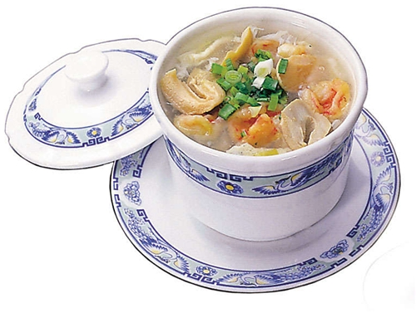
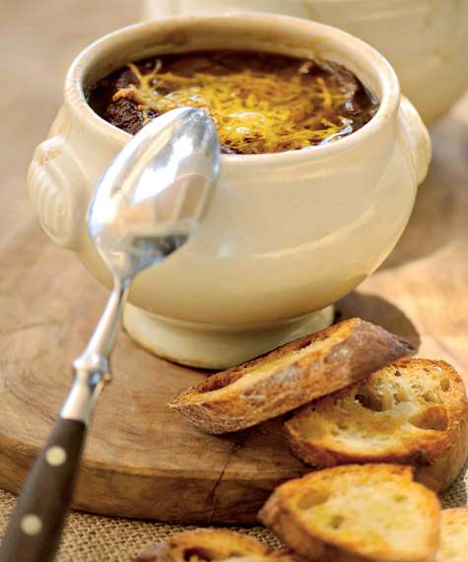
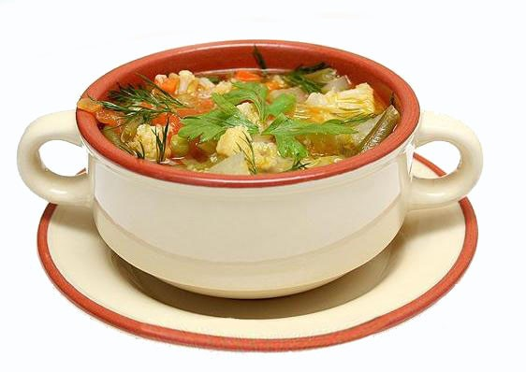
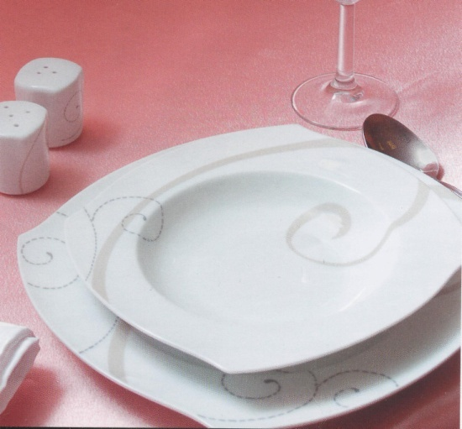
ПОСУДА ДЛЯ ПОДАЧИ
ПЕРВЫХ БЛЮД
Бульонные чашки (для бульонов, супов - пюре)
Тарелки столовые глубокие (диаметром до 24 см)
Суповые миски с крышкой
Керамические горшочки
Глубокие тарелки и чашки должны быть подогретыми до температуры 65–70° С.

Slide 11
Супы разливают в следующем порядке:
Официант ручником снимает крышку с суповой миски и кладет ее наружной стороной вниз, чтобы не испачкать салфетку или специально подготовленную заранее мелкую столовую тарелку.
Затем берет подогретую глубокую тарелку и ставит ее на мелкую столовую.
Разливательную ложку при этом держит как можно ближе к тарелке, чтобы не расплескать суп, а глубокая тарелка должна находиться на одном уровне с миской.
При разливе суп не взбалтывают, а равномерно распределяют жир и сметану на поверхности, если ею заправлено первое блюдо, затем кладут густую часть супа и вслед за этим разливают бульон.
Ложку при обслуживании, если она заранее не положена на стол, подают на подставочной тарелке.

Slide 12
Бульоны и прозрачные супы подают в бульонных чашках, которые, как правило, наполняют на производстве.
Чашка должна быть поставлена на блюдце ручкой влево.
Ложку кладут на блюдце или на стол справа от гостя.
К бульону подают гренки, пирожок или профит роли на пирожковой тарелке, которую ставят слева от чашки с бульоном.
Можно предложить яйцо (сваренное вкрутую или в «мешочек») или омлет.
Приступая к работе с заказом, официант должен соблюдать общие правила техники обслуживания, а также принятую последовательность подачи холодных и горячих закусок, блюд и напитков.

Slide 13
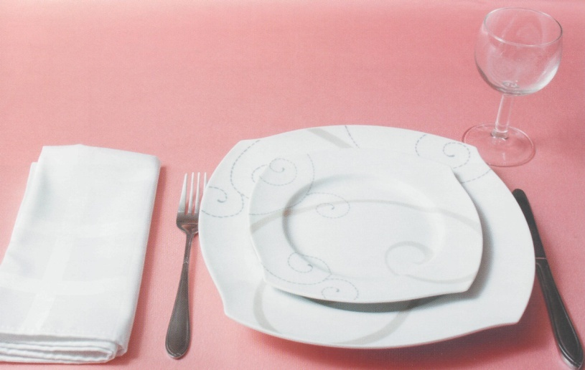
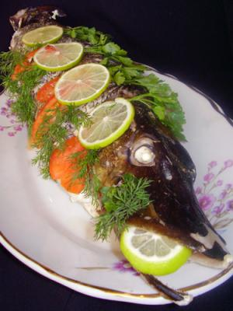
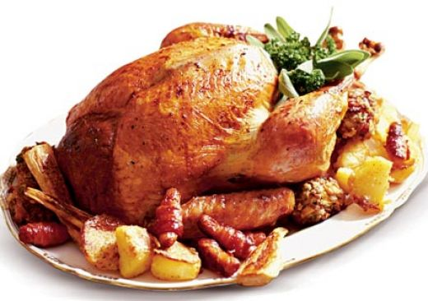
ПОСУДА ДЛЯ ПОДАЧИ
ВТОРЫХ БЛЮД
Тарелки столовые мелкие(диаметром 24 см)
Блюда круглые или овальные на несколько порций

Slide 14
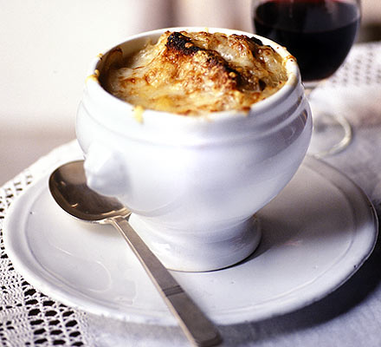
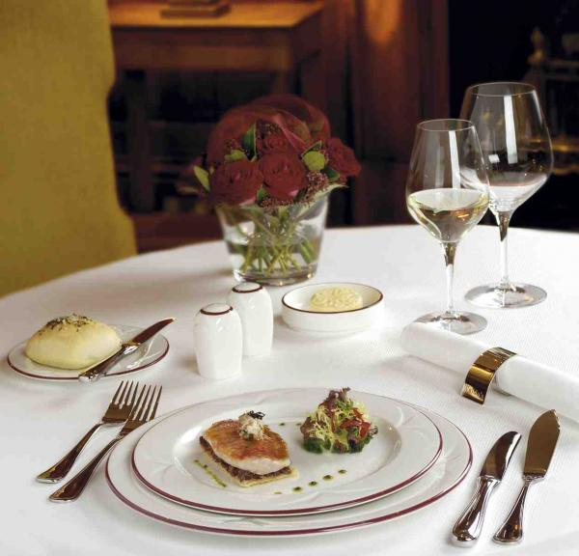
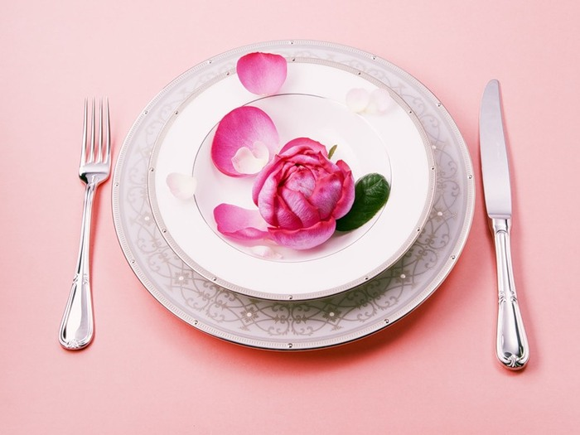
СЕРВИРОВКА ВТОРЫХ БЛЮД

Slide 15
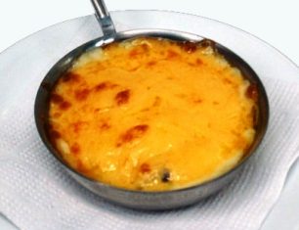
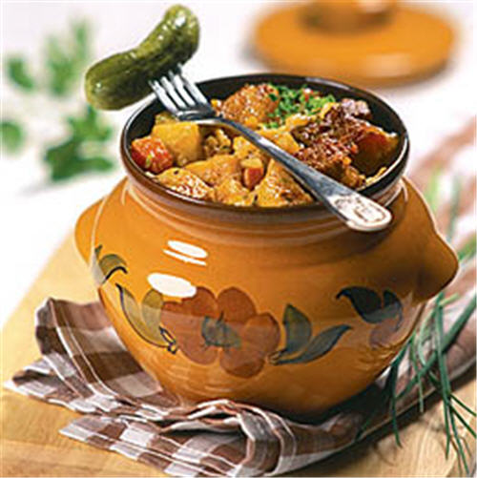
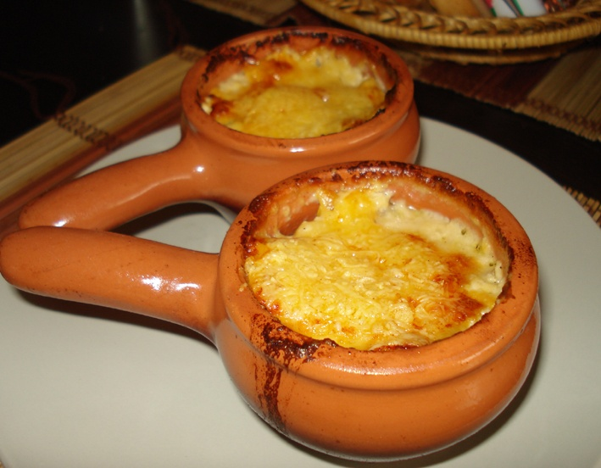
ПОСУДА ДЛЯ ПОДАЧИ
ВТОРЫХ БЛЮД
Керамические горшочки
Кокотницы глиняные или металлические

Slide 16
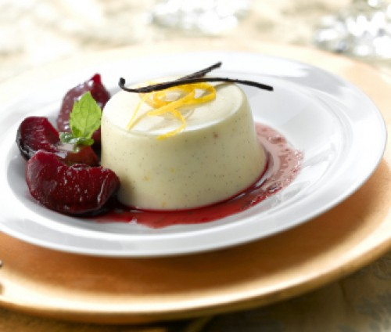
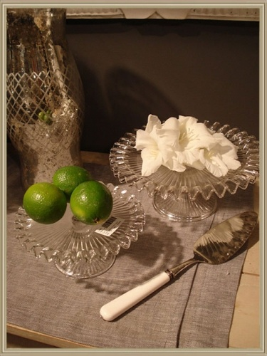
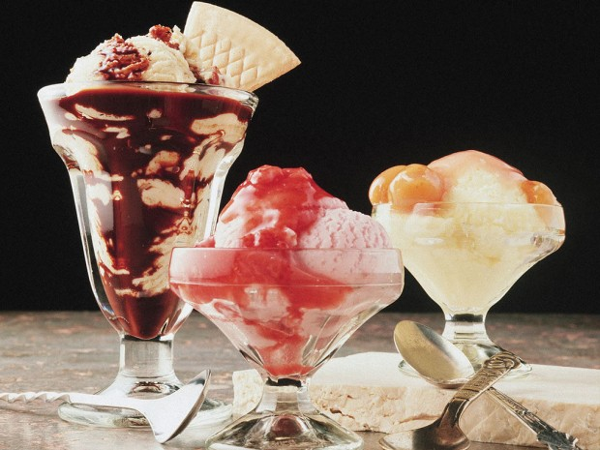
ПОСУДА ДЛЯ ПОДАЧИ ДЕСЕРТА
Тарелки десертные глубокие и мелкие (диаметром 20 см)
Блюдо для торта
Ваза для фруктов
Креманки, вазочки для мороженого, муссов

Slide 17
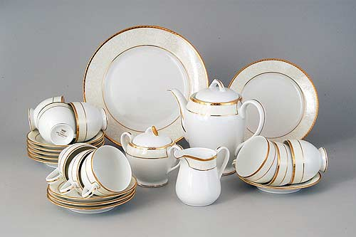
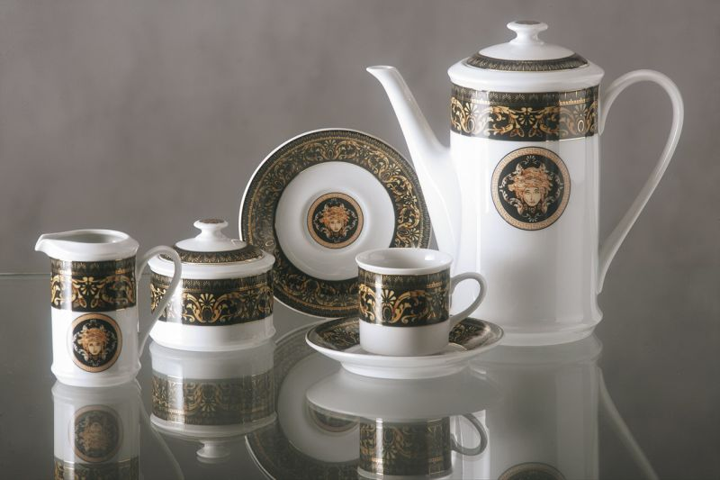
ПОСУДА ДЛЯ ПОДАЧИ
ГОРЯЧИХ НАПИТКОВ
Кофейный сервиз
Чайный сервиз

Slide 18
Правила подачи алкогольных напитков
Заказ от посетителя может принимать официант, бригадир звена официантов, а от больших компаний или групп — метрдотель.
Заказ вписывается в блокнот счетов в двух экземплярах, под копирку. Принимать заказы следует очень внимательно, чтобы предупредить возникновение недоразумений.
После принятия заказа его надо повторить гостю для проверки, уточнить время подачи блюда и т.д.
Если за столом сидят отдельно несколько посетителей, официант должен подойти к каждому из них и открыть отдельный счет.
По окончании приема заказа следует, помимо вина, предложить фруктовую или минеральную воду.

Slide 19
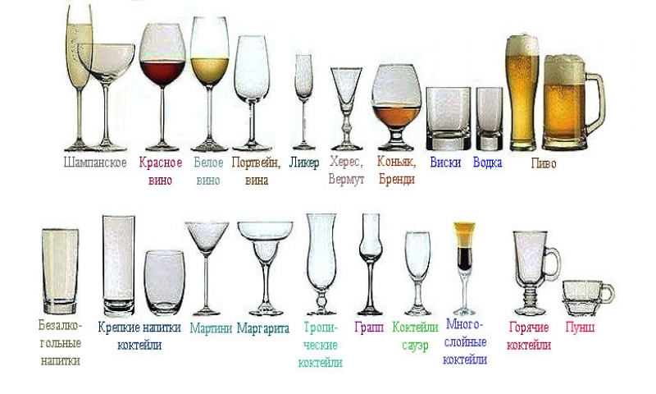
Посуда для подачи напитков

Slide 20
Список используемых источников
Денисович, Ю. Ю. Организация обслуживания на предприятиях общественного питания. Часть 1 : учебное пособие / Ю. Ю. Денисович, Е. Ю. Осипенко. — Благовещенск : Дальневосточный государственный аграрный университет, 2015. — 178 c.

